Slide 1
Introducción a la programación de aceleradores gráficos
Curso de Introducción a la Programación de Altas Prestaciones
Rocío Carratalá, Adrián Castelló, Sandra Catalán y Sergio Iserte

Slide 2



Slide 3

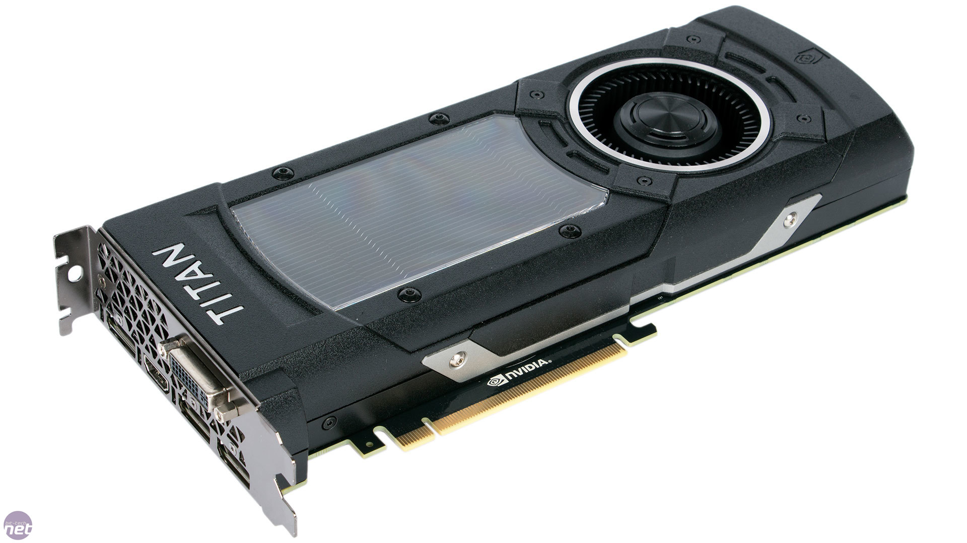

Slide 4

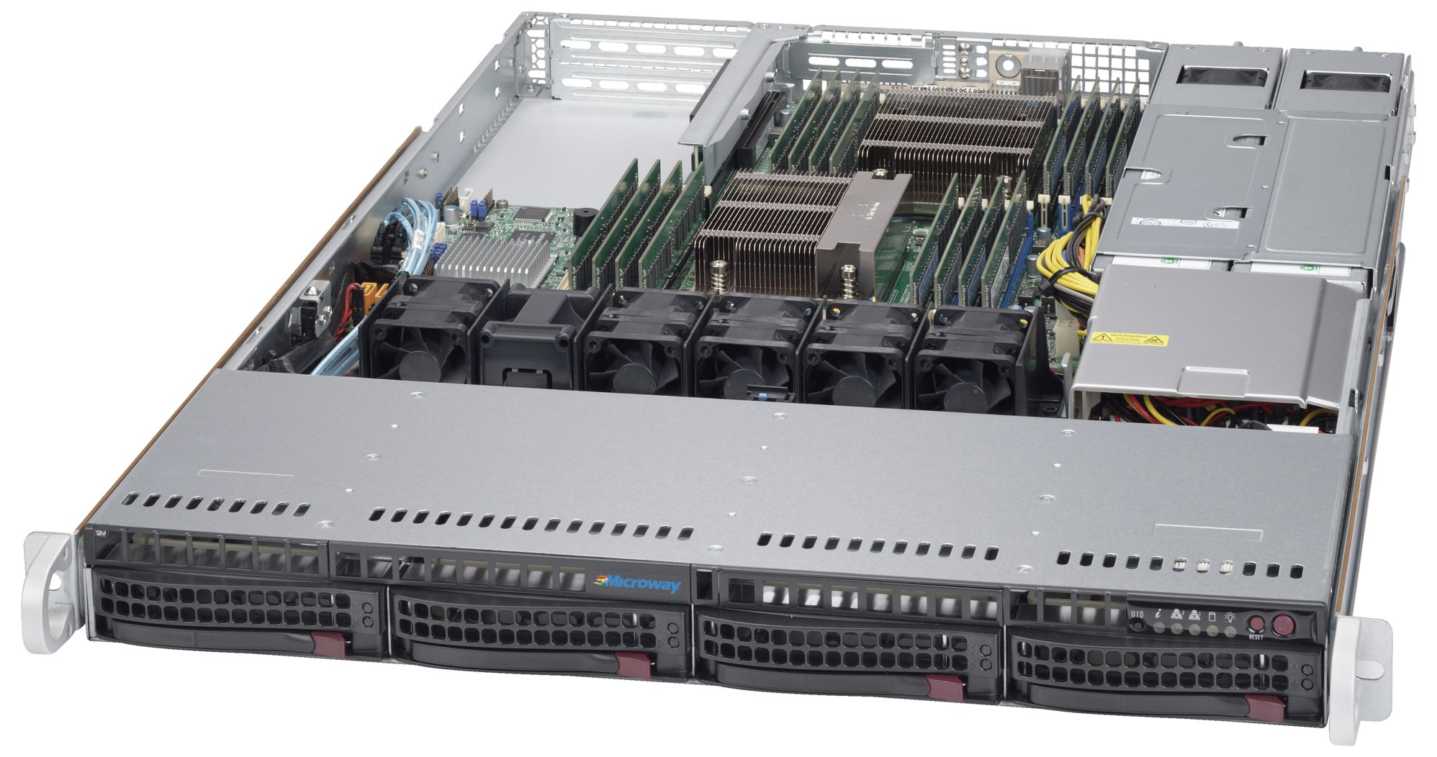
Dispositivo | NVIDIA Titan X | Intel Skylake Xeon E5
Numero de Núcleos | 3072 | Hasta 28
Memoria (GB) | 12 | Depende del sistema
GFlops | 11.000 | 4.480

Slide 5


Slide 6




Programando tarjetas gráficas
Antes de 2007
El programador se apañaba con códigos tipo ensamblador
CUDA
Última versión CUDA 9.5
OpenCL
También para gráficas no nVIDIA
Última versión 2.0
OpenACC
Basado en directivas
Última versión 2.5

Slide 7

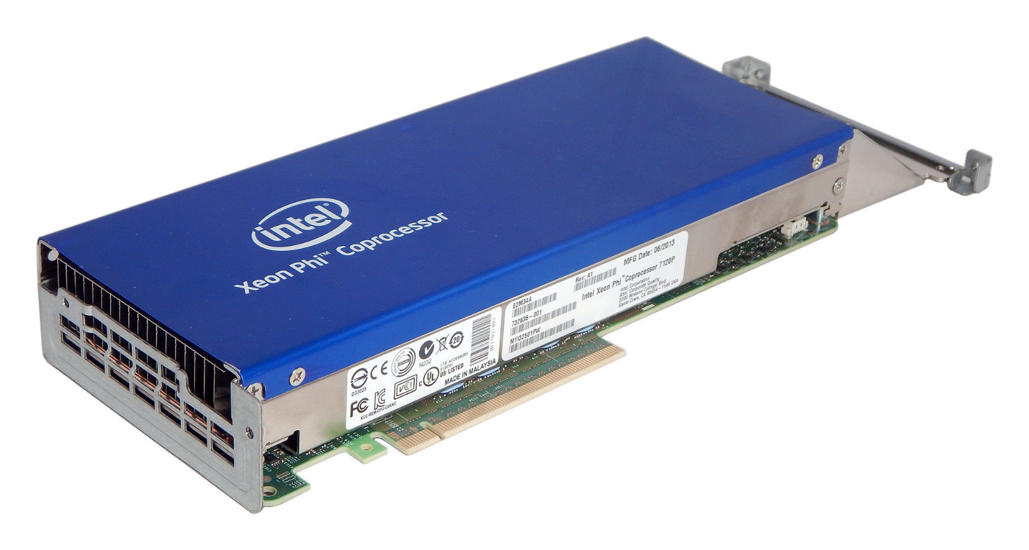

Slide 8
Dispositivo | NVIDIA Titan X | Intel Xeon Phi KNL
Numero de Núcleos | 3072 | 72x4
Memoria (GB) | 12 | 384
GFlops | 11.000 | 6.000
¿Cómo se programa? | CUDA (C) / OpenACC | OpenMP

Slide 9


Slide 10
¿Cómo se ejecutan códigos en la GPU?
CPU

Slide 11
¿Cómo se ejecutan códigos en la GPU?
Código para CPU
CPU

Slide 12
¿Cómo se ejecutan códigos en la GPU?
Código para GPU
CPU

Slide 13
¿Cómo se ejecutan códigos en la GPU?
CPU
Se copian datos a la GPU

Slide 14
¿Cómo se ejecutan códigos en la GPU?
CPU
Se copian datos a la CPU

Slide 15
¿Cómo se ejecutan códigos en la GPU?
Código para CPU
CPU

Slide 17
Código en CUDA
Código en C
__global__ void saxpy(int n, float a, float *x, float *y)
{
int i = blockIdx.x*blockDim.x + threadIdx.x;
if (i < n) y[i] = a*x[i] + y[i];
}
int main(void)
{
int N = 1<<20;
float *x, *y, *d_x, *d_y;
x = (float*)malloc(N*sizeof(float));
y = (float*)malloc(N*sizeof(float));
cudaMalloc(&d_x, N*sizeof(float));
cudaMalloc(&d_y, N*sizeof(float));
for (int i = 0; i < N; i++)
x[i] = 1.0f; y[i] = 2.0f;
cudaMemcpy(d_x, x, N*sizeof(float), cudaMemcpyHostToDevice);
cudaMemcpy(d_y, y, N*sizeof(float), cudaMemcpyHostToDevice);
saxpy<<<(N+255)/256, 256>>>(N, 2.0f, d_x, d_y);
cudaMemcpy(y, d_y, N*sizeof(float), cudaMemcpyDeviceToHost);
float maxError = 0.0f;
for (int i = 0; i < N; i++)
maxError = max(maxError, abs(y[i]-4.0f));
printf("Max error: %f\n", maxError);
cudaFree(d_x); cudaFree(d_y);
free(x); free(y);
}
void saxpy(int n, float a, float *x, float *y)
{
for(int i = 0; i < n; i++)
y[i] = a*x[i] + y[i];
}
int main(void)
{
int N = 1<<20;
float *x, *y;
x = (float*)malloc(N*sizeof(float));
y = (float*)malloc(N*sizeof(float));
for (int i = 0; i < N; i++) {
x[i] = 1.0f; y[i] = 2.0f;
}
saxpy(N, 2.0f, x, y);
free(x);
free(y);
}

Slide 18
__global__ void saxpy(int n, float a, float *x, float *y)
{
int i = blockIdx.x*blockDim.x + threadIdx.x;
if (i < n) y[i] = a*x[i] + y[i];
}
int main(void)
{
int N = 1<<20;
float *x, *y, *d_x, *d_y;
x = (float*)malloc(N*sizeof(float));
y = (float*)malloc(N*sizeof(float));
cudaMalloc(&d_x, N*sizeof(float));
cudaMalloc(&d_y, N*sizeof(float));
for (int i = 0; i < N; i++) {
x[i] = 1.0f; y[i] = 2.0f;
}
cudaMemcpy(d_x, x, N*sizeof(float), cudaMemcpyHostToDevice);
cudaMemcpy(d_y, y, N*sizeof(float), cudaMemcpyHostToDevice);
saxpy<<<(N+255)/256, 256>>>(N, 2.0f, d_x, d_y);
cudaMemcpy(y, d_y, N*sizeof(float), cudaMemcpyDeviceToHost);
float maxError = 0.0f;
for (int i = 0; i < N; i++)
maxError = max(maxError, abs(y[i]-4.0f));
printf("Max error: %f\n", maxError);
cudaFree(d_x);
cudaFree(d_y);
free(x);
free(y);
}
¡Nuevas palabras reservada!
__global__
blockIdx.x
blockDim.x
threadIdx.x
cudaMalloc
cudaMemcpy
cudaMemcpyHostToDevice
saxpy<<<(N+255)/256, 256>>>
cudaMemcpyDeviceToHost
cudaFree

Slide 19
__global__ void saxpy(int n, float a, float *x, float *y)
{
int i = blockIdx.x*blockDim.x + threadIdx.x;
if (i < n) y[i] = a*x[i] + y[i];
}
int main(void)
{
int N = 1<<20;
float *x, *y, *d_x, *d_y;
x = (float*)malloc(N*sizeof(float));
y = (float*)malloc(N*sizeof(float));
cudaMalloc(&d_x, N*sizeof(float));
cudaMalloc(&d_y, N*sizeof(float));
for (int i = 0; i < N; i++) {
x[i] = 1.0f; y[i] = 2.0f;
}
cudaMemcpy(d_x, x, N*sizeof(float), cudaMemcpyHostToDevice);
cudaMemcpy(d_y, y, N*sizeof(float), cudaMemcpyHostToDevice);
saxpy<<<(N+255)/256, 256>>>(N, 2.0f, d_x, d_y);
cudaMemcpy(y, d_y, N*sizeof(float), cudaMemcpyDeviceToHost);
float maxError = 0.0f;
for (int i = 0; i < N; i++)
maxError = max(maxError, abs(y[i]-4.0f));
printf("Max error: %f\n", maxError);
cudaFree(d_x);
cudaFree(d_y);
free(x);
free(y);
}
Gestión de memoria
Copia de datos
Código a ejecutar (GPU)

Slide 20
Introducción a:
mini
Adrián Castelló

Slide 21
__global__ void saxpy(int n, float a, float *x, float *y)
{
int i = blockIdx.x*blockDim.x + threadIdx.x;
if (i < n) y[i] = a*x[i] + y[i];
}
int main(void)
{
int N = 1<<20;
float *x, *y, *d_x, *d_y;
x = (float*)malloc(N*sizeof(float));
y = (float*)malloc(N*sizeof(float));
cudaMalloc(&d_x, N*sizeof(float));
cudaMalloc(&d_y, N*sizeof(float));
for (int i = 0; i < N; i++) {
x[i] = 1.0f; y[i] = 2.0f;
}
cudaMemcpy(d_x, x, N*sizeof(float), cudaMemcpyHostToDevice);
cudaMemcpy(d_y, y, N*sizeof(float), cudaMemcpyHostToDevice);
saxpy<<<(N+255)/256, 256>>>(N, 2.0f, d_x, d_y);
cudaMemcpy(y, d_y, N*sizeof(float), cudaMemcpyDeviceToHost);
float maxError = 0.0f;
for (int i = 0; i < N; i++)
maxError = max(maxError, abs(y[i]-4.0f));
printf("Max error: %f\n", maxError);
cudaFree(d_x);
cudaFree(d_y);
free(x);
free(y);
}
Campo Científico | ¿Será un paso natural el uso de CUDA?
Informática | Si
Física | No
Química | No
Aeronautica | No
Otros… | No

Slide 22
__global__ void saxpy(int n, float a, float *x, float *y)
{
int i = blockIdx.x*blockDim.x + threadIdx.x;
if (i < n) y[i] = a*x[i] + y[i];
}
int main(void)
{
int N = 1<<20;
float *x, *y, *d_x, *d_y;
x = (float*)malloc(N*sizeof(float));
y = (float*)malloc(N*sizeof(float));
cudaMalloc(&d_x, N*sizeof(float));
cudaMalloc(&d_y, N*sizeof(float));
for (int i = 0; i < N; i++) {
x[i] = 1.0f; y[i] = 2.0f;
}
cudaMemcpy(d_x, x, N*sizeof(float), cudaMemcpyHostToDevice);
cudaMemcpy(d_y, y, N*sizeof(float), cudaMemcpyHostToDevice);
saxpy<<<(N+255)/256, 256>>>(N, 2.0f, d_x, d_y);
cudaMemcpy(y, d_y, N*sizeof(float), cudaMemcpyDeviceToHost);
float maxError = 0.0f;
for (int i = 0; i < N; i++)
maxError = max(maxError, abs(y[i]-4.0f));
printf("Max error: %f\n", maxError);
cudaFree(d_x);
cudaFree(d_y);
free(x);
free(y);
}
Campo Científico | ¿Será un paso natural el uso de CUDA?
Informática | Si
Física | No
Química | No
Aeronautica | No
Otros… | No
Suelen utilizar OpenMP en sus códigos…

Slide 23
Es un estándar (como OpenMP)
Basado en directivas (como OpenMP)
Se inician con la palabra clave #pragma (como OpenMP)
Abstraen la gestión del entorno (como OpenMP)
Utilizan GPUs (casi como OpenMP)

Slide 24
__global__ void saxpy(int n, float a, float *x, float *y)
{
int i = blockIdx.x*blockDim.x + threadIdx.x;
if (i < n) y[i] = a*x[i] + y[i];
}
int main(void)
{
int N = 1<<20;
float *x, *y, *d_x, *d_y;
x = (float*)malloc(N*sizeof(float));
y = (float*)malloc(N*sizeof(float));
cudaMalloc(&d_x, N*sizeof(float));
cudaMalloc(&d_y, N*sizeof(float));
for (int i = 0; i < N; i++) {
x[i] = 1.0f; y[i] = 2.0f;
}
cudaMemcpy(d_x, x, N*sizeof(float), cudaMemcpyHostToDevice);
cudaMemcpy(d_y, y, N*sizeof(float), cudaMemcpyHostToDevice);
saxpy<<<(N+255)/256, 256>>>(N, 2.0f, d_x, d_y);
cudaMemcpy(y, d_y, N*sizeof(float), cudaMemcpyDeviceToHost);
float maxError = 0.0f;
for (int i = 0; i < N; i++)
maxError = max(maxError, abs(y[i]-4.0f));
printf("Max error: %f\n", maxError);
cudaFree(d_x);
cudaFree(d_y);
free(x);
free(y);
}
Gestión de memoria
Copia de datos
Código a ejecutar

Slide 25
#pragma acc…
Gestión de memoria
Copia de datos
Código a ejecutar
… data create
… data copy
… data copyin
… data copyout
… data update
… parallel
… kernels
… loop
Otros
Operaciones complejas
Consultas del entorno

Slide 26
__global__ void saxpy(int n, float a, float *x, float *y)
{
int i = blockIdx.x*blockDim.x + threadIdx.x;
if (i < n) y[i] = a*x[i] + y[i];
}
int main(void)
{
int N = 1<<20;
float *x, *y, *d_x, *d_y;
x = (float*)malloc(N*sizeof(float));
y = (float*)malloc(N*sizeof(float));
cudaMalloc(&d_x, N*sizeof(float));
cudaMalloc(&d_y, N*sizeof(float));
for (int i = 0; i < N; i++) {
x[i] = 1.0f; y[i] = 2.0f;
}
cudaMemcpy(d_x, x, N*sizeof(float), cudaMemcpyHostToDevice);
cudaMemcpy(d_y, y, N*sizeof(float), cudaMemcpyHostToDevice);
saxpy<<<(N+255)/256, 256>>>(N, 2.0f, d_x, d_y);
cudaMemcpy(y, d_y, N*sizeof(float), cudaMemcpyDeviceToHost);
float maxError = 0.0f;
for (int i = 0; i < N; i++)
maxError = max(maxError, abs(y[i]-4.0f));
printf("Max error: %f\n", maxError);
cudaFree(d_x);
cudaFree(d_y);
free(x);
free(y);
}
Gestión de memoria
Copia de datos
Código a ejecutar
int main(void)
{
int N = 1<<20;
float *x, *y;
x = (float*)malloc(N*sizeof(float));
y = (float*)malloc(N*sizeof(float));
for (int i = 0; i < N; i++) {
x[i] = 1.0f; y[i] = 2.0f;
}
#pragma acc data copy(x[0:N],y[0:N])
{
#pragma acc kernels
for(int i = 0; i<N; i++)
y[i] = a*x[i] + y[i];
}
float maxError = 0.0f;
for (int i = 0; i < N; i++)
maxError = max(maxError, abs(y[i]-4.0f));
printf("Max error: %f\n", maxError);
free(x);
free(y);
}

Slide 27
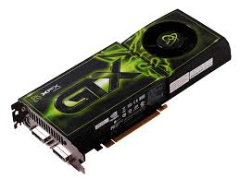
#pragma acc data copy(x[0:N],y[0:N])
Indica transferencia de datos
copyin es para mover datos de la CPU a la GPU
copyout mueve datos de la GPU a la CPU
copy = copyin + copyout
Parámetros
El nombre de la variable y el rango de datos a mover
CPU
copyin
CPU
copyout

Slide 28
#pragma acc data create(x[0:N])
Reserva en la GPU memoria para x de tamaño N
Útil para datos que van a permanecer solamente en la GPU
Parámetros
El nombre de la variable y el rango de datos a reservar
#pragma acc data update (d) (x[:])
Actualiza valores en las memorias
Parámetros
d puede ser device o host, e indica qué memoria queremos actualizar
El nombre de la variable y el rango de datos a actualizar

Slide 29
#pragma acc kernels
Indica que el siguiente código se debe “traducir” a kernel de CUDA
¿Quién crea el código?
¿Cómo se dividen las iteraciones?
__global__ void saxpy(int n, float a, float *x, float *y)
{
int i = blockIdx.x*blockDim.x + threadIdx.x;
if (i < n)
y[i] = a*x[i] + y[i];
}
#pragma acc kernels
for (int i = 0; i < N; i++){
y[i] = a * x[i] + y[i];
}

Slide 30
#pragma acc loop
Indica que el siguiente bucle se debe “traducir” a kernel de CUDA
Kernels puede contener varios bucles
#pragma acc kernels
#pragma acc loop
for (int i = 0; i < N; i++){
#pragma acc loop
for (int j = 0; j < N; j++){
y[i*N+j] = a * x[i] + y[i*N+j];
}
}

Slide 31
Y si yo se más que el compilador…
Número de hilos
Siendo gang el equivalente a número de bloques CUDA y worker el número de threads en cada bloque
#pragma acc kernels gang (num_gangs) worker (num_workers)
saxpy<<<(N+255)/256, 256>>>(N, 2.0f, d_x, d_y);

Slide 32
Y si yo se más que el compilador…
Número de hilos
Siendo gang el equivalente a número de bloques CUDA y worker el número de threads en cada bloque
#pragma acc kernels gang (num_gangs) worker (num_workers)
saxpy<<<(N+255)/256, 256>>>(N, 2.0f, d_x, d_y);

Slide 33
¡No es tan simple como parece!
#pragma acc data copy(A[0:N*N], B[0:N*N], C[N*N])
{
#pragma acc kernels
#pragma acc loop
for (int i = 0; i < N; i++){
#pragma acc loop
for (int j = 0; j < N; j++){
C[i*N+j] *= 1;
for (int k = 0; j < N; k++){
C[i*N+j] += 1 * x[i*N+k] + B[k*N+j];
}
}
}
}

Slide 34
¡No es tan simple como parece!

Slide 35
¡No es tan simple como parece!
#pragma acc data copyin(A[0:N*N], B[0:N*N]), copyout(C[N*N])
{
#pragma acc kernels
#pragma acc loop
for (int i = 0; i < N; i++){
#pragma acc loop
for (int j = 0; j < N; j++){
C[i*N+j] *= 1;
for (int k = 0; j < N; k++){
C[i*N+j] += 1 * x[i*N+k] + B[k*N+j];
}
}
}
}

Slide 36
¡No es tan simple como parece!

Slide 37
Orientado a productividad
Punto de inicio para programar en GPUs
Cuidado con los pragmas

Slide 38
Ejercicios (con ayuda)
El “hello world” de OpenACC (Escalar un vector) (test1)
Multiplicación de matrices (test2)
Bucle while (test3)
Laplace
CUDA

Slide 39
Ejercicios (con ayuda)
Antes de empezar:
cd testX
./carga_entorno.sh
Para ejecutar un ejemplo
cd testX
make
./ejecutable
Pasos a seguir para realizar el ejercicio:
Intentar entender el código
Identifica los datos a enviar a la GPU
Identifica el código a ejecutar en la GPU
¡Probarlo!

